Slide 1

Föräldramöte
Lockerud F11/12

Slide 2
Välkomna till föräldramötet
Kort om dagens agenda

Slide 3
Tränings- och matchschema
Genomgång av veckoschema för träningar
  Måndag 17-18:15
  Tisdag 18:30-20:00
  Onsdag 18:00-19:30
Information om kommande matcher
  Två serier
    Båda röd nivå
    32 matcher totalt
    Utfall, de flesta matcher har hittills varit väldigt jämna

Slide 4
Förväntningar på spelare
Delta regelbundet på träningar och matcher
Visa respekt för lagkamrater, motståndare och tränare
Följa regler som gruppen sätter upp tillsammans

Slide 5
Förväntningar på föräldrar
Arenaansvariga och Damlagsmatcher
Ungdomsgruppen
  Två personer
    Administration – Petra Aro
    Evenemang -
Hjälpa till vid matcher med skjuts och arrangemang
  Hemmamatcher
    En ”matchvärd”
      Domarvärd
      Publikvärd
    Tre till sekretariat
      Klockan
      IBIS-resultatrapportering
      Speaker
Filmning av matcher, någon mer än Aros som kan tänka sig göra det?
Lotter och försäljningar

Slide 6
Kommunikation med föräldrar och spelare
Vi använder endast Laget.se för träningstider och information. Ha på notiser☺
Viktigt att svara på kallelser och hålla koll på sista anmälningsdag.
Skriv i gästboken om man inte kan komma på träning.
  Vi läser allt, men svarar inte på allt.
Domartillsättning
Kontakta gärna oss vid frågor eller funderingar

Slide 7
Information om cup
Cupansvarig Jenny Lundman
Linköping 4-6 april
Ett eller två lag?
  Låna från yngre?
  Låna från Halna?
Finansiering
  Försäljningar
    Newbody 14 788:-
    Bingolotter 3 500:-
    VPC 9 875:-
    Jobb 3 000:-
  Lagkassan 36 212:- Använda c:a 20 000 till cup?
  Avgift att betala 700:- per spelare
Kostnad
  C:a 38 000

Slide 8
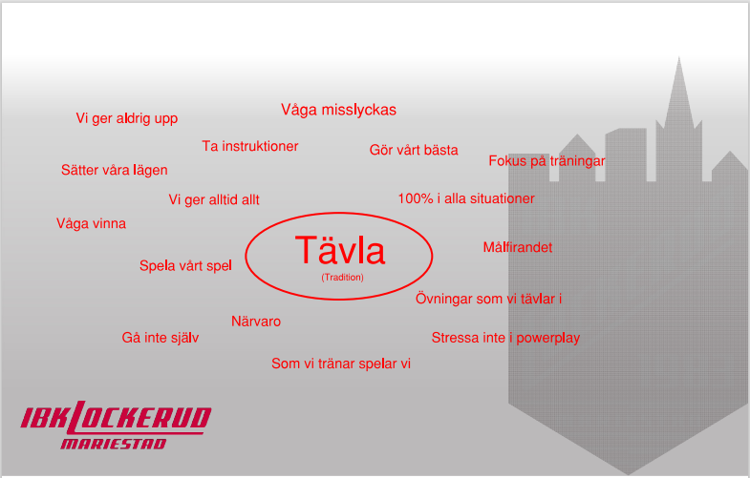

Slide 9
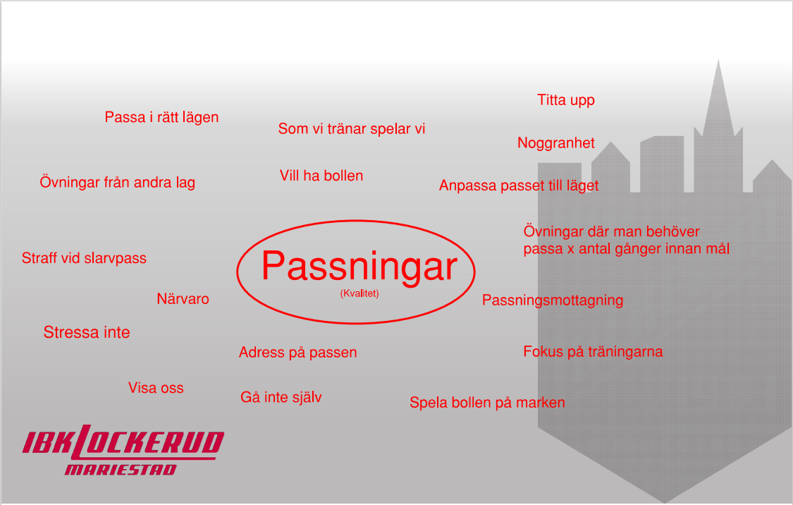

Slide 10
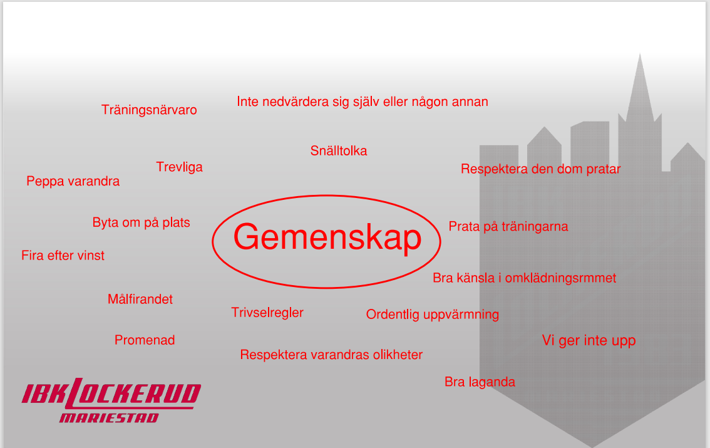

Slide 11
Övriga frågor
Tack för ert deltagande, ni är superviktiga!!!

